Slide 1
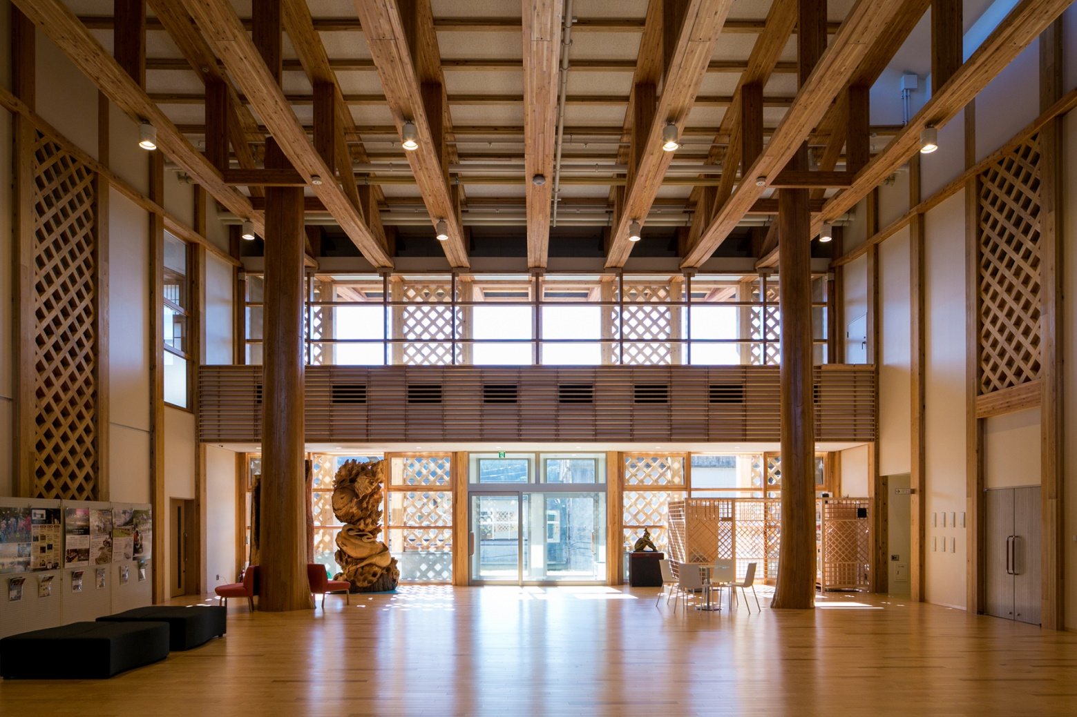
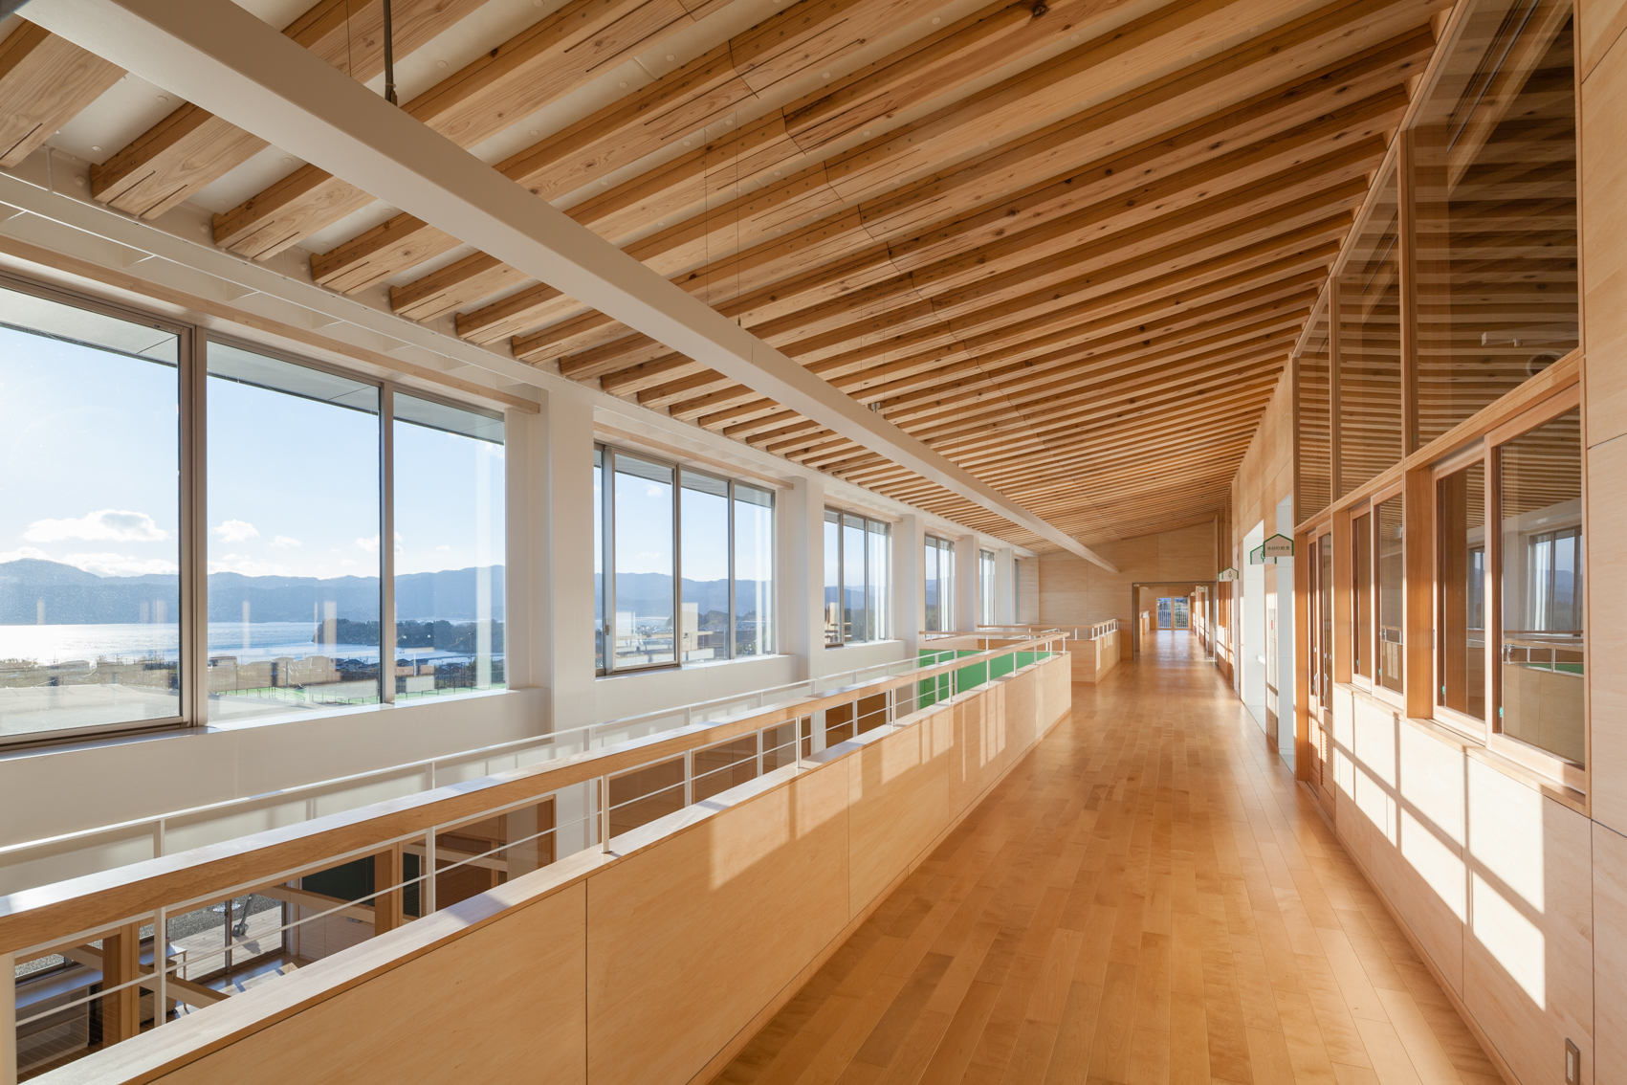
木造建築アドバイザー
を派遣します。
住田町役場
陸前高田市立高田東中学校

Slide 2

岩手県では、公共建築物や商業施設など中大規模建築物等における木造化や、
内装木質化を進め、県産木材の利用促進を図るため、木造建築の設計や県産木材
の調達等の専門家を派遣します。
事業概要
事業内容【費用は無料です】（１事案当たり２回まで）
（１） 利用対象者
① 県内の市町村
② 県内に事務所を有する民間事業者で、対象建築物を建築しようとする者
③ ①もしくは②に係る設計士及び施工者
（２） 対象建築物
① 公共建築物
② 民間建築物（ただし、個人住宅及び小規模建築物を除く）
（３） 対象工事
① 新築、増築または改築工事
② 内装木質化工事
※ 相談内容の例
・ 新しい公共施設を建てるのですが、木造化するにはどうしたらいいですか？
・ 大きな空間の建物を木造で建てたいけど、どんな工法がいいの？
・ 接客カウンターや来客スペースを木質化したいけど、どうしたらいいですか？
・ 地元産の木材にこだわって作りたいのですが、材料はどこで調達できますか？
アドバイザー派遣の流れ
お問い合わせ先
岩手県庁
農林水産部
林業振興課
電話
019-629-5773
FAX
019-629-5779
Ｅメール
AF0010@pref.iwate.jp
県
県庁林業振興課
② 要請
ｱﾄﾞﾊﾞｲｻﾞｰ
学識経験者、建築士、
県産木材の専門家 等
① 依頼
③ アドバイス
施主等
市町村、民間会社、
建築士、施工会社 等

